Slide 1
砌体结构设计在YJK中的实现
2022
刘海东
2022.08

Slide 2
1
砌体结构介绍
及规范条文解读
目
录
CONTENT
2
砌体结构在YJK中
设计流程介绍
3
软件操作演示

Slide 3
01
砌体结构介绍及规范条文解读

Slide 4
一、砌体结构定义
砌体结构介绍及规范条文解读
《砌体结构设计规范》第2.1.1条：
砌体结构：由块体和砂浆砌筑而成的墙、柱作为建筑物主要受力构件的结构。是砖砌体、砌块砌体和石砌体结构的统称。
主要构件：
墙
构造柱
圈梁
梁
板

Slide 5
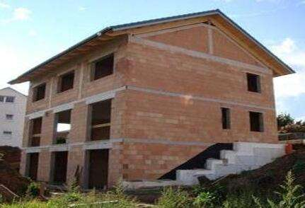
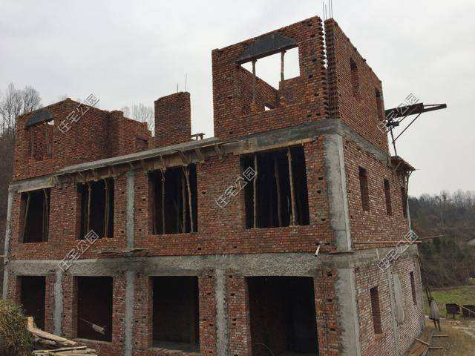
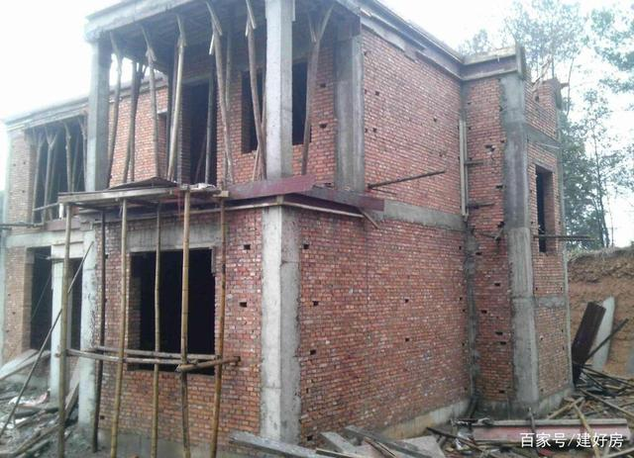
一、砌体结构定义
砌体结构介绍及规范条文解读

Slide 6
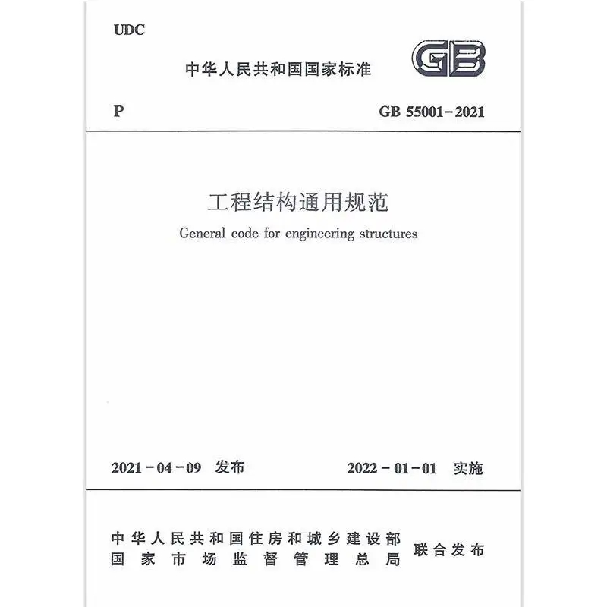
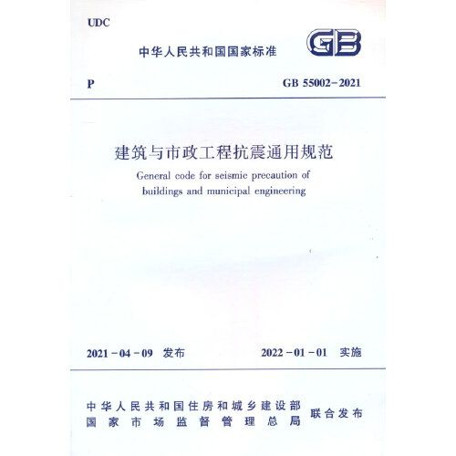
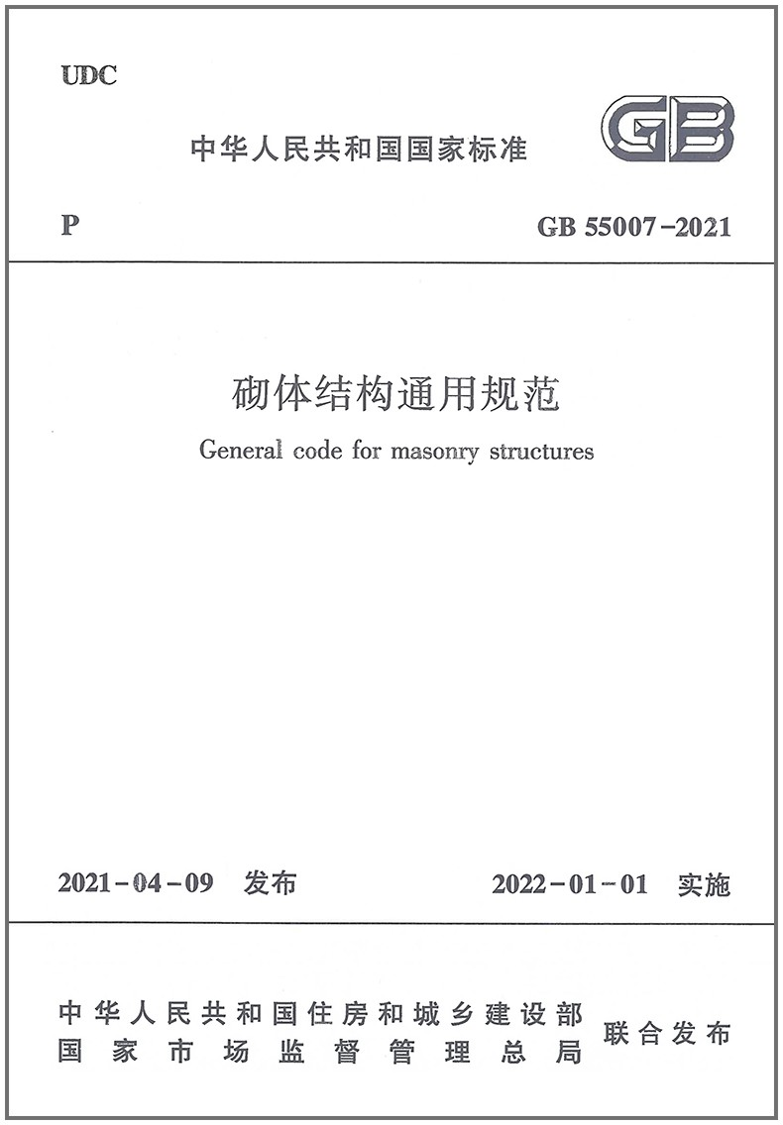
二、主要应用设计规范
砌体结构介绍及规范条文解读
盈建科砌体结构设计软件[YJK-M]，根据《工程结构通用规范》GB55001-2021、《建筑与市政工程抗震通用规范》GB55002-2021、《砌体结构通用规范》GB55007-2021、《建筑抗震设计规范》GB 50011-20、《砌体结构设计规范》GB50003-2011以及现行相关规范进行设计。
YJK中提供选项：

Slide 7
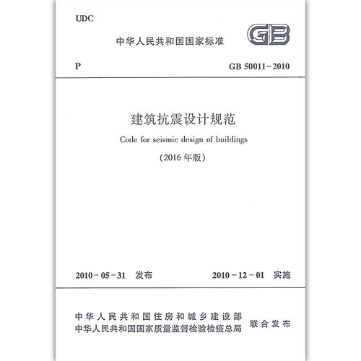
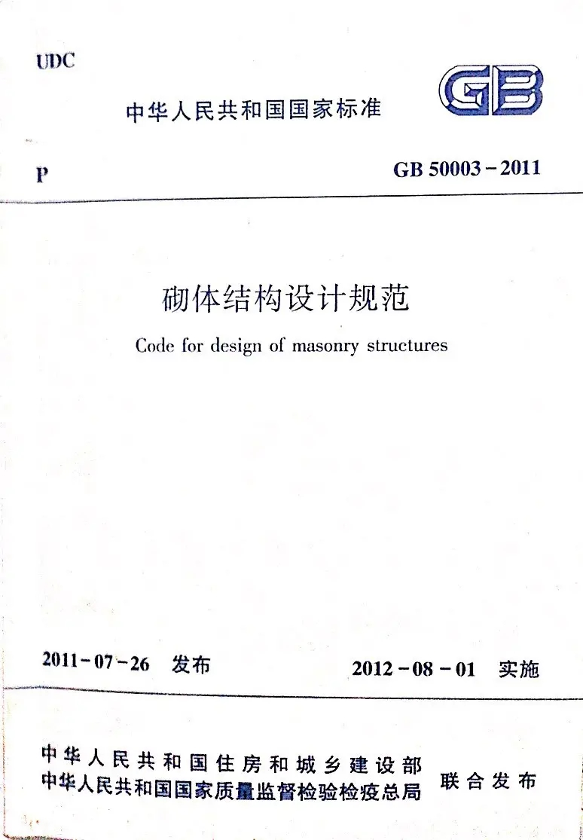
二、主要应用设计规范
砌体结构介绍及规范条文解读
盈建科砌体结构设计软件[YJK-M]，根据《工程结构通用规范》GB55001-2021、《建筑与市政工程抗震通用规范》GB55002-2021、《砌体结构通用规范》GB55007-2021、《建筑抗震设计规范》GB 50011-20、《砌体结构设计规范》GB50003-2011以及现行相关规范进行设计。

Slide 8
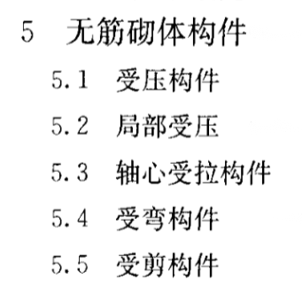
三、砌体结构计算内容
砌体结构介绍及规范条文解读
《砌体结构通用规范》
《砌体结构设计规范》
一、
二、高厚比

Slide 9
四、构造要求及设计要点
砌体结构介绍及规范条文解读
1、高宽比，平面规则、竖向规则。
2、墙体均匀、对称，上下连续，控制高厚比。
3、设置构造柱、圈梁加强结构整体性，防止墙体开裂。
《抗通规》
第5.5节 砌体结构房屋
《抗规》
第7.3节 多层砖砌体房屋抗震构造措施
《砌体规范》
第6章 构造要求

Slide 10
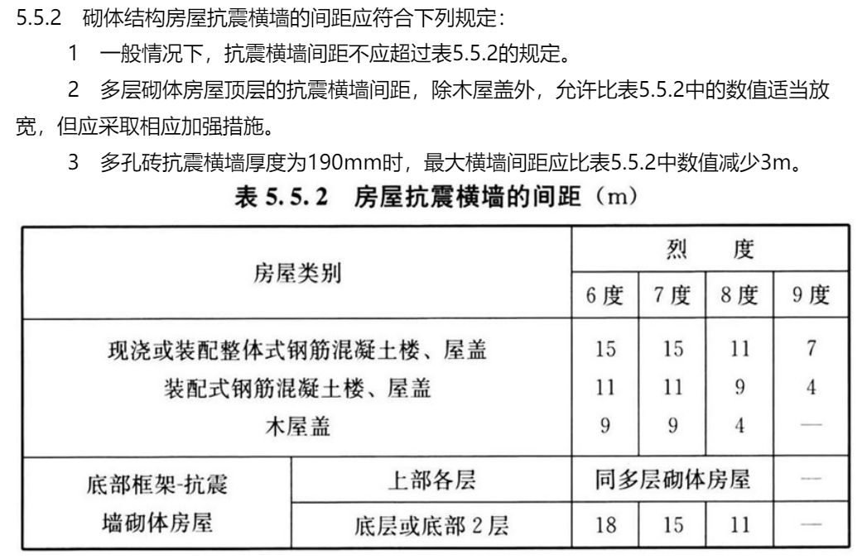
四、构造要求及设计要点
砌体结构介绍及规范条文解读
以《抗通规》为例：

Slide 11
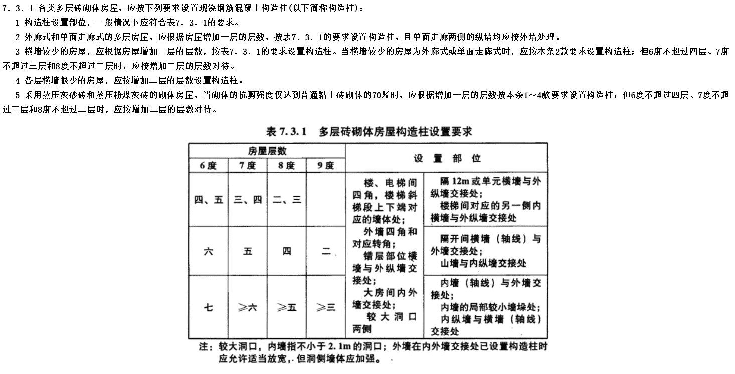
四、构造要求及设计要点
砌体结构介绍及规范条文解读
以《抗规》为例：

Slide 12
四、构造要求及设计要点
砌体结构介绍及规范条文解读
以《抗规》为例：

Slide 13
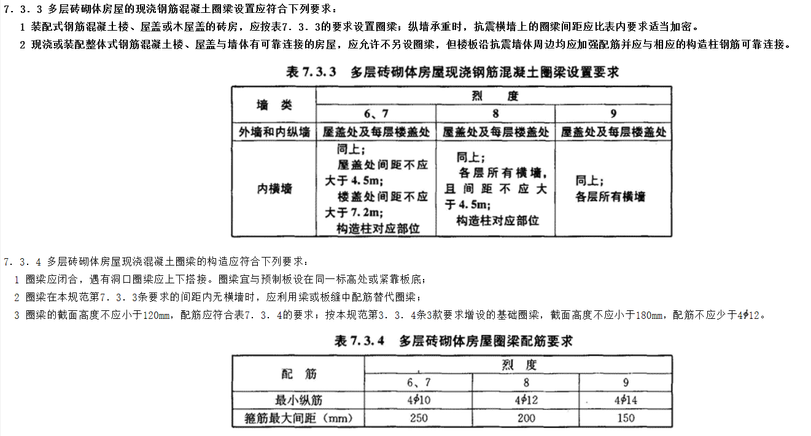
四、构造要求及设计要点
砌体结构介绍及规范条文解读
以《抗规》为例：

Slide 14
四、构造要求及设计要点
砌体结构介绍及规范条文解读
以《抗规》为例：

Slide 15
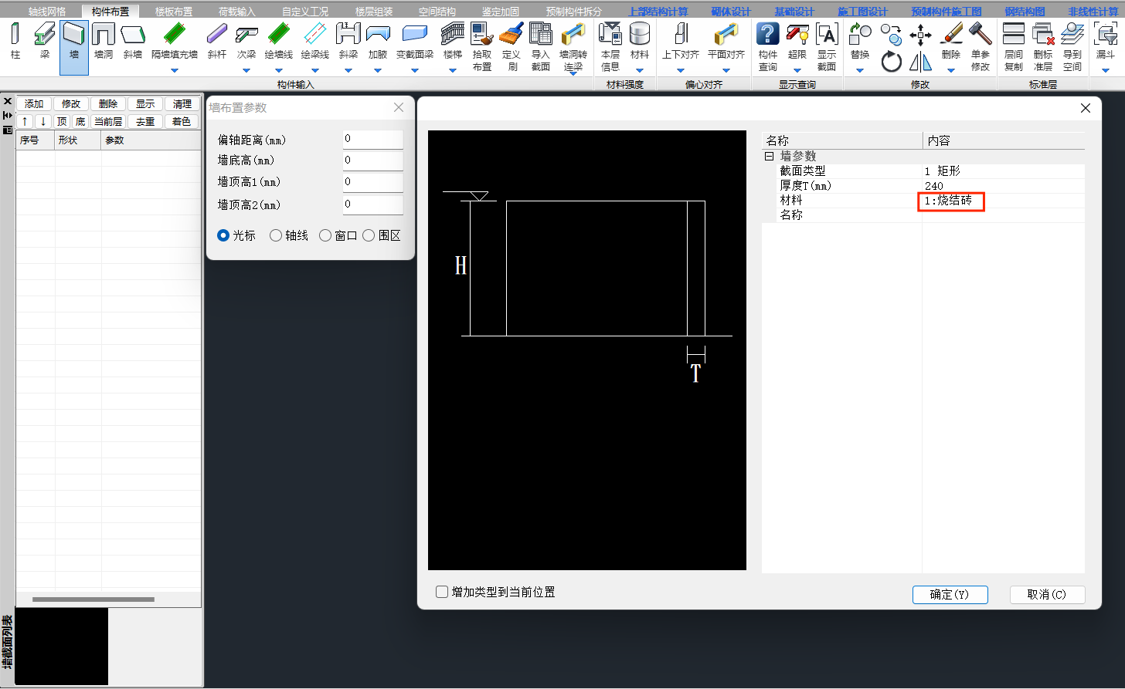
四、构造要求及设计要点
砌体结构介绍及规范条文解读
墙布置

Slide 16
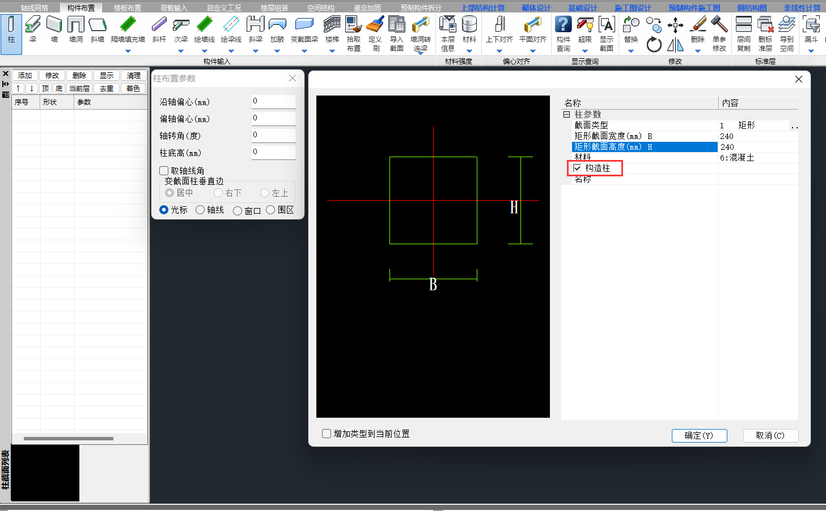
四、构造要求及设计要点
砌体结构介绍及规范条文解读
构造柱布置

Slide 17
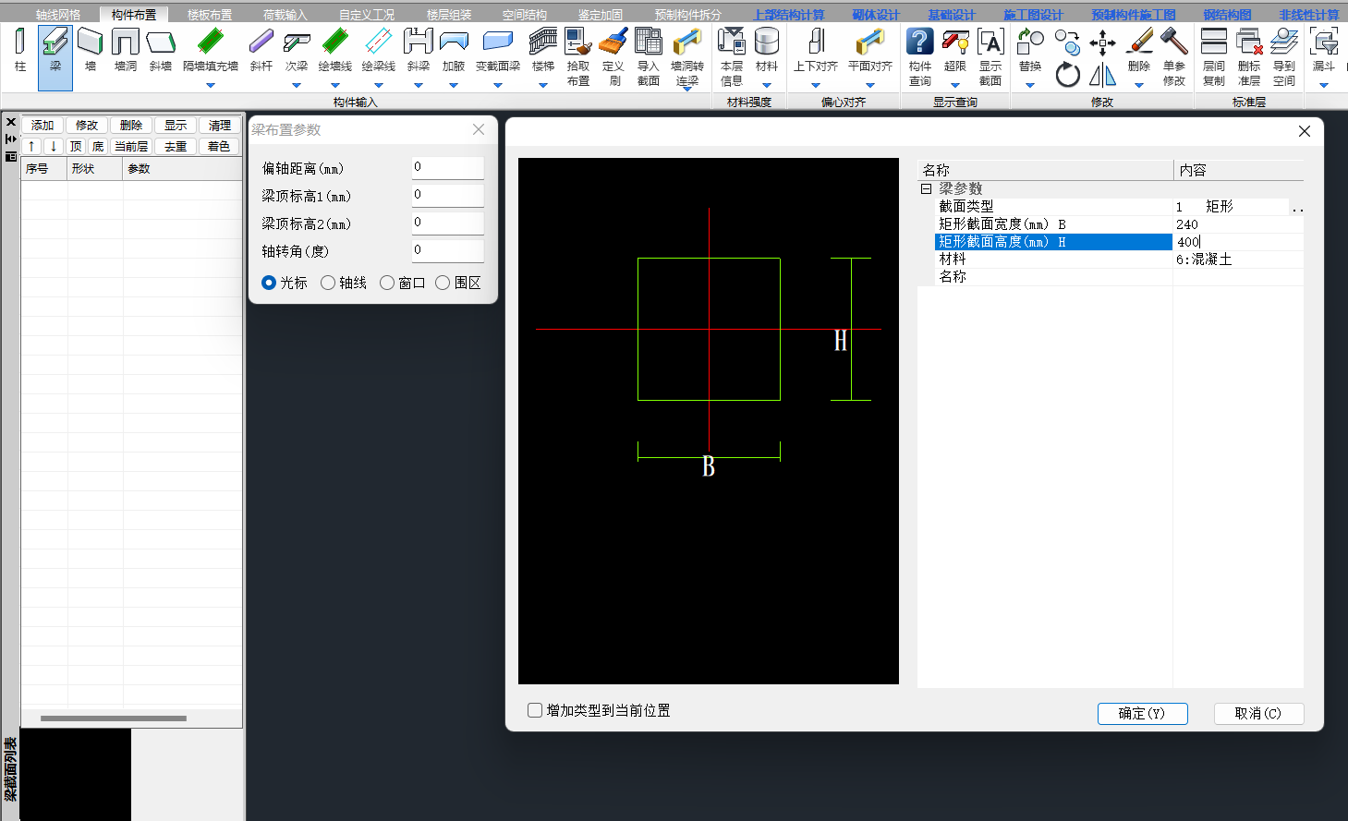
四、构造要求及设计要点
砌体结构介绍及规范条文解读
梁、圈梁布置

Slide 18
02
砌体结构在YJK中的设计流程

Slide 19
一、设计流程
砌体结构在YJK中的设计流程

Slide 20
二、建模要点
砌体结构在YJK中的设计流程
1、模型建立支持从dwg导入
插入衬图
将衬图图素转换为模型构件

Slide 21
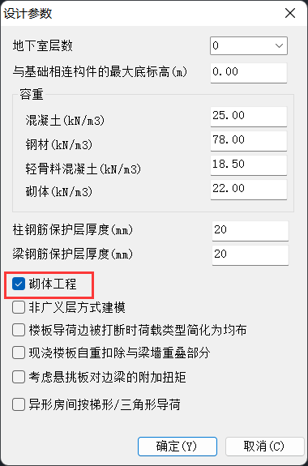
二、建模要点
砌体结构在YJK中的设计流程
2、构件布置前首先勾选“楼层组装”-“必要参数”-“砌体工程”

Slide 22
二、建模要点
砌体结构在YJK中的设计流程
3、单片墙体可布置多个洞口
YJK软件目前支持在单片墙上布置多个洞口，软件会自动在两个洞口之间生成一个节点。

Slide 23
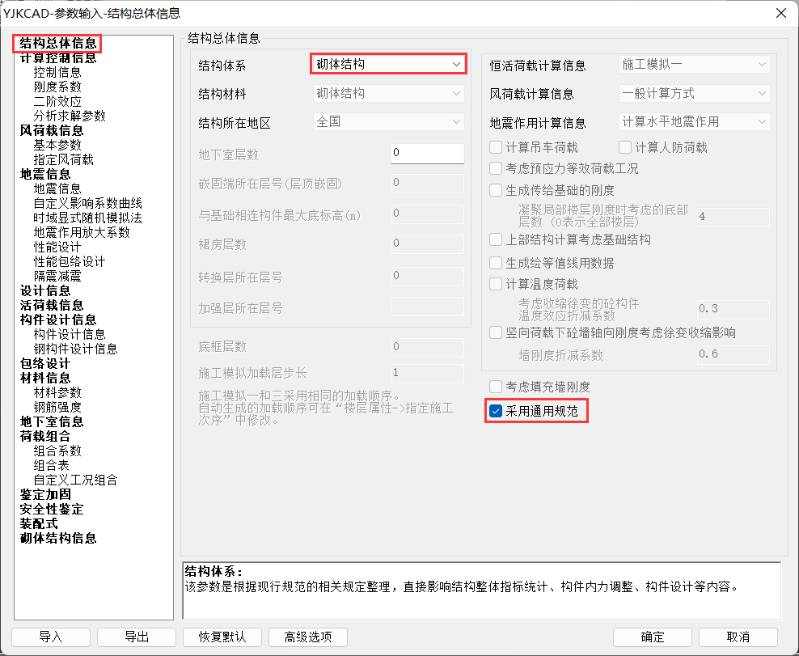
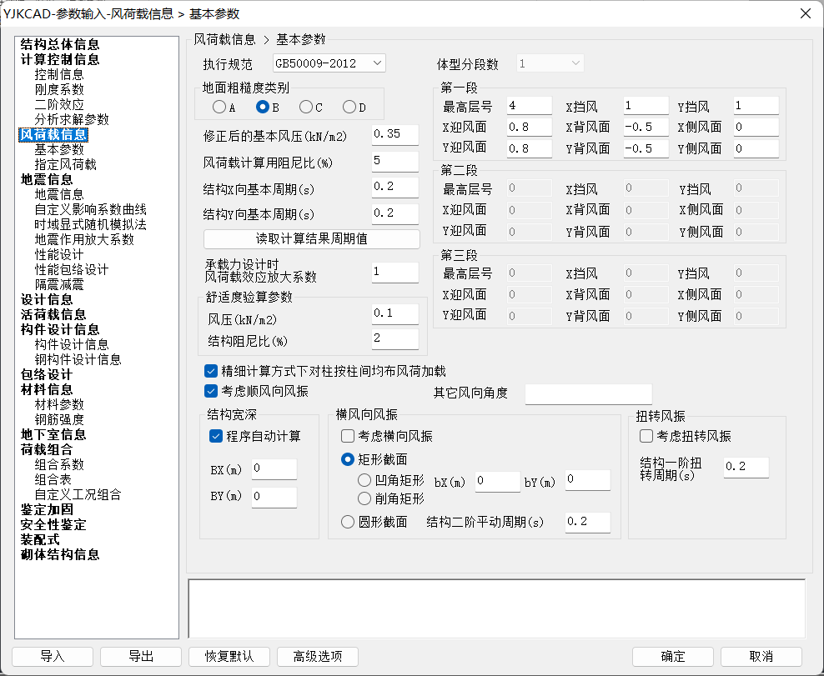
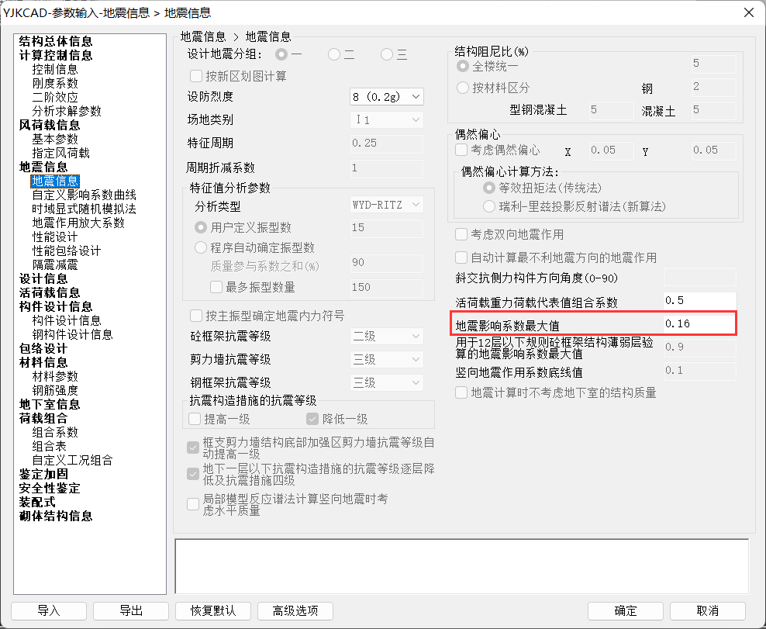
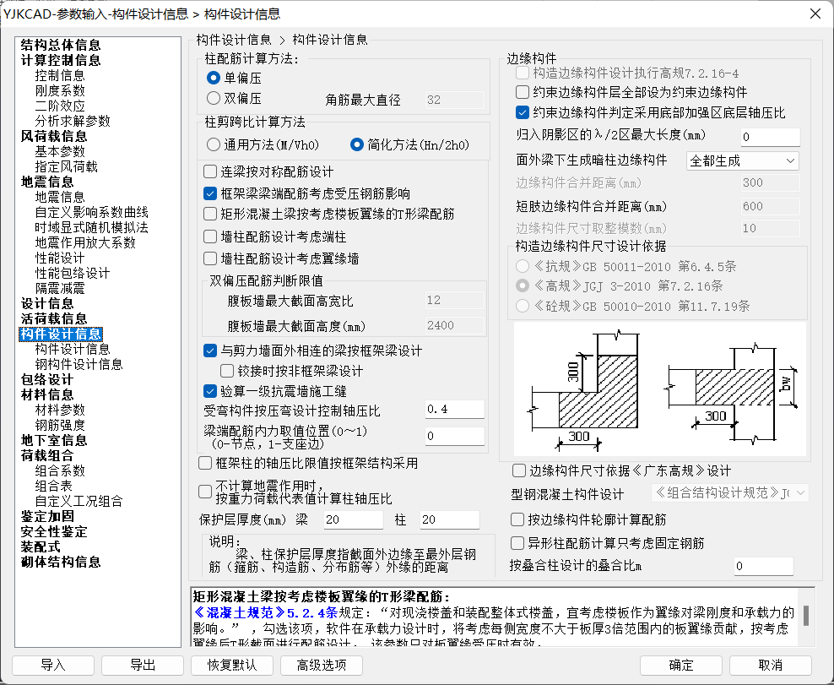
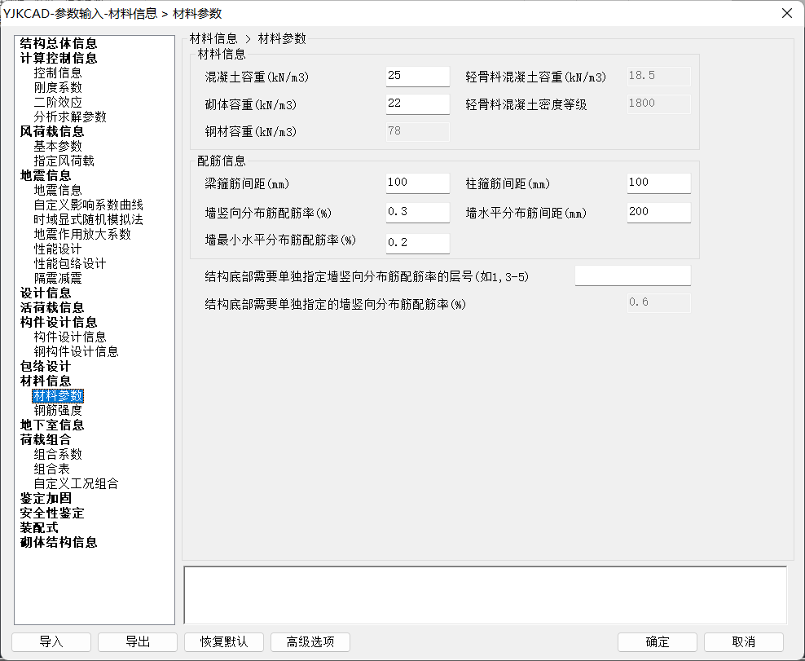
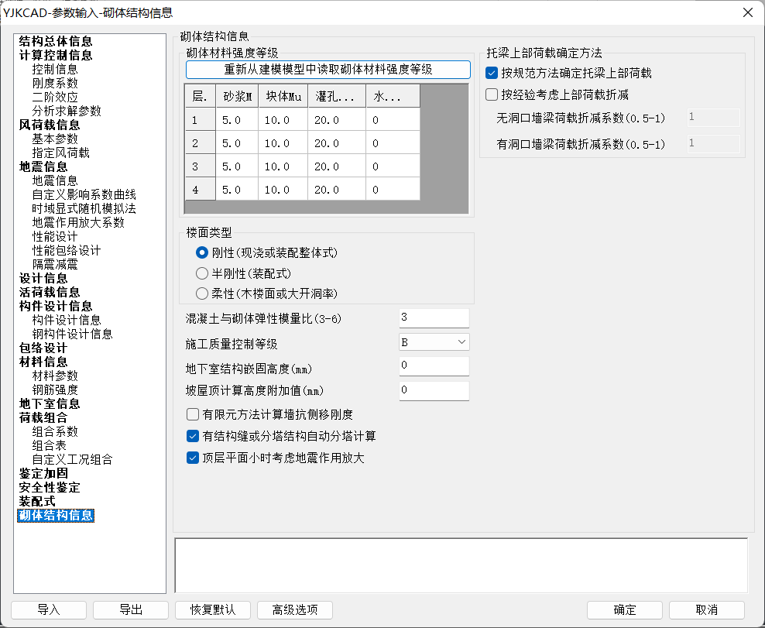
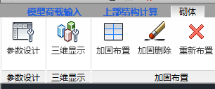
三、参数设置
砌体结构在YJK中的设计流程
软件提供单独的“砌体结构”功能菜单

Slide 24
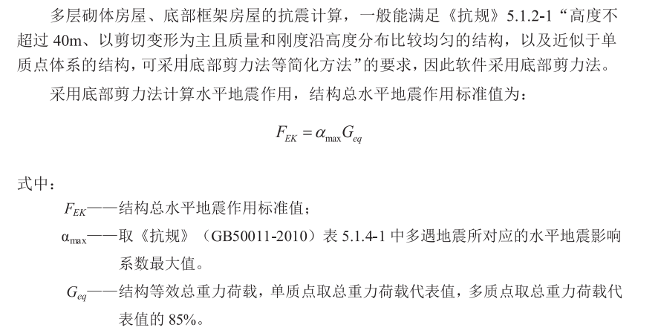
三、参数设置
砌体结构在YJK中的设计流程
1、水平地震作用和地震层间剪力计算

Slide 25
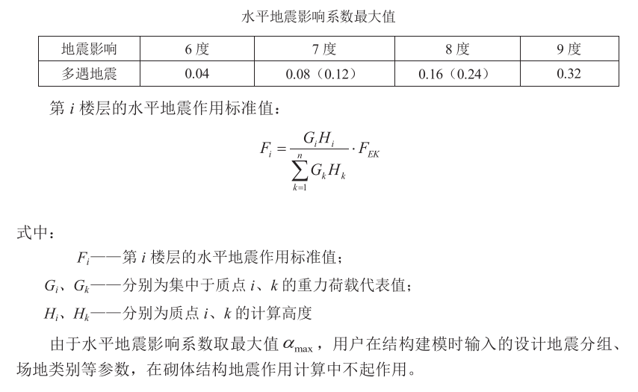
三、参数设置
砌体结构在YJK中的设计流程

Slide 26
三、参数设置
砌体结构在YJK中的设计流程

Slide 27
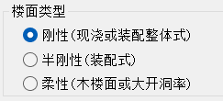
三、参数设置
砌体结构在YJK中的设计流程
2、同一楼层间地震剪力的分配
（1）不同楼面类型墙间楼层水平地震剪力的分配
1
刚性
2
半刚性
3
柔性

Slide 28
三、参数设置
砌体结构在YJK中的设计流程
规范算法
《设置钢筋混凝土构造柱多层砖房抗震技术规程》第4.2.7条
Km
有限元方法

Slide 29
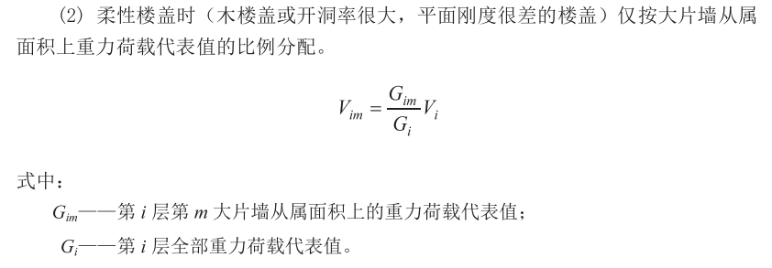
三、参数设置
砌体结构在YJK中的设计流程

Slide 30
三、参数设置
砌体结构在YJK中的设计流程
（2）有斜墙时楼层水平地震剪力的分配
由于砌体结构采用基底剪力法计算水平地震作用，任一方向地震产生的地震作用都是相同的。但是，对于某一特定的墙体，不同方向地震作用时其承受的楼层地震剪力是不同的。
软件在计算大片墙分配的地震剪力时，是按楼层大片墙的方向角分组，每个大片墙所承受的地震剪力取所有地震方向（组）中分配至该大片墙地震剪力中的最大值。然后再对大片墙中的各墙段按刚度分配地震剪力，进行相应的抗震验算。
当地震沿结构某一墙方向时，该方向墙体承担的地震剪力比结构沿任何其它方向地震时承担的地震剪力都要大。所以，墙体仅需对与自身方向一致的地震作用进行抗震验算。结果中输出的某一方向大片墙地震剪力就是沿该大片墙方向地震时，该大片墙所承担的地震剪力。

Slide 31
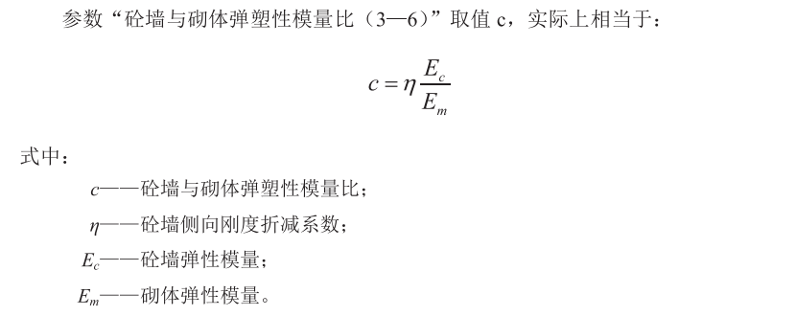
三、参数设置
砌体结构在YJK中的设计流程
3、混凝土与砌体弹性模量比
该参数用于含有混凝土墙的组合砌体的分析计算中， 当对混凝士墙和砌体墙进行剪力分配时，软件通过该参数来计算混凝土墙和砌体墙间的相对侧向刚度比，从而进行剪力分配。
软件在计算砌体侧向刚度时，取砌体弹性模量为1;在计算砼墙侧向刚度时，取砼弹性模量为实际砼弹性模量与实际砌体弹性模量之比并乘以折减系数。

Slide 32
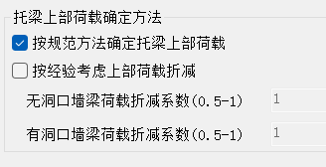
三、参数设置
砌体结构在YJK中的设计流程
4、托梁上部荷载确定方法
当勾选该参数时，软件首先按墙梁理论计算出托墙梁在竖向荷载作用下的跨中弯矩、梁端弯矩和梁端剪力，然后再由这些内力反算出直接作用在托梁上的等效荷载。
如果同时勾选了"按规范方法确定托梁上部荷载"和“按经验考虑上部荷载折减”，软件计算托梁上部荷载时，对满足砌体规范表7.3.2要求墙梁的上部荷载用等效荷载替代，对不满足砌体规范表7.3.2墙梁要求的上部荷载乘以经验折减系数。

Slide 33
四、单构件特殊定义
砌体结构在YJK中的设计流程
墙体为纵横还是横墙，主要影响中部构造柱横截面面积限值取值， 参见《砌体规范》表10.2.2条。目前程序未区分内外纵墙，内外纵墙均按纵墙设计。
程序对于规则平面与X轴的夹角大于 45°的墙，判定为横墙;与X轴的夹角小于等于 45°的墙，判定为纵墙;用户在设计过程中，可根据工程实际墙的开洞率区分纵横墙，并自行对程序判断的结果进行人工修改调整。

Slide 34
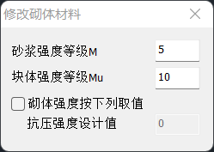
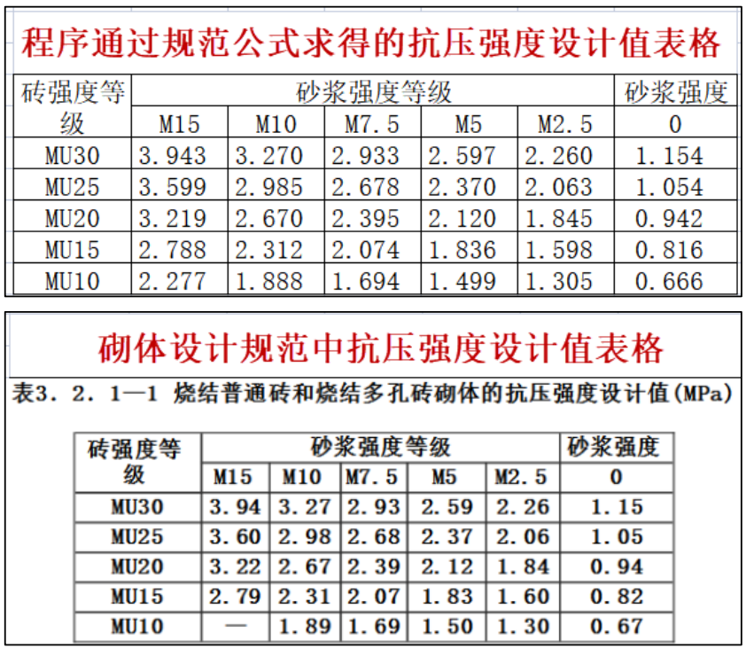
四、单构件特殊定义
砌体结构在YJK中的设计流程
以前版本砌体抗压强度设计值取自规范表格，当砂浆和块体强度不是表格中的数值时，使用插值方式确定砌体强度。
4.3.0 版本直接采用《砌体规范》附录B中的公式确定砌体抗压强度。通过采用公式计算，对于没有列在表格中的砂浆和块体强度等级组合，也能求出准确的砌体抗压强度设计值。

Slide 35
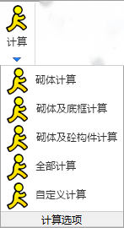
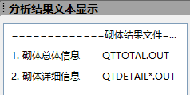
五、计算及结果查看
砌体结构在YJK中的设计流程
计算菜单
结果查看
图形
文本

Slide 36
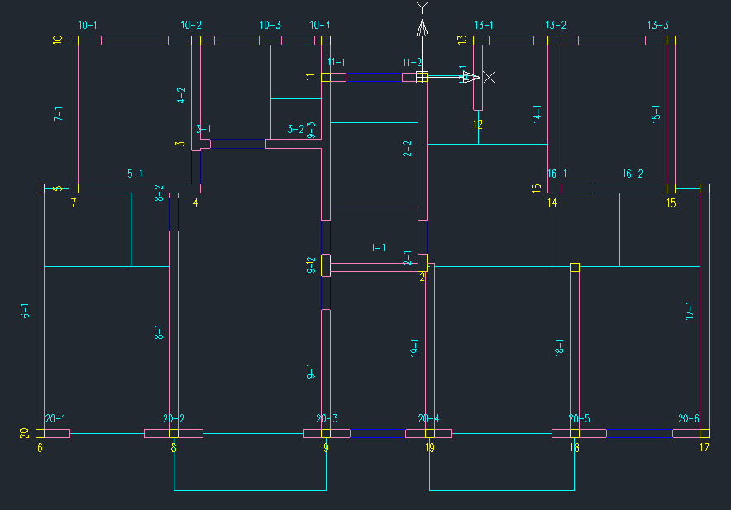
五、计算及结果查看
砌体结构在YJK中的设计流程
构件编号
大片墙的编号为黄色，小片墙的编号为青色，小片墙的编号形式为"M-N"，其中M为小片墙所在大片墙的编号，N 为小片墙在大片墙中的编号

Slide 37
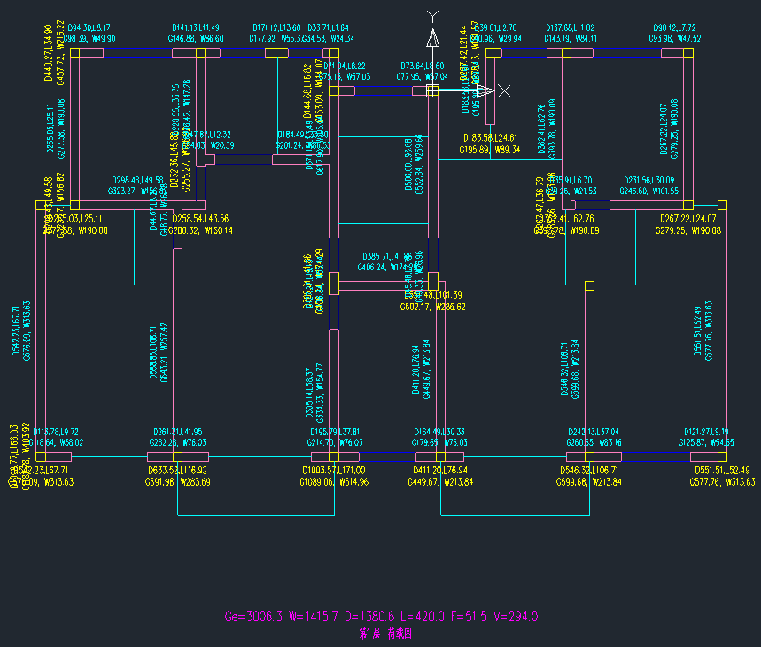
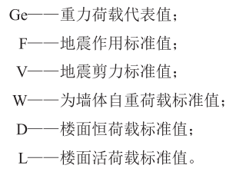
五、计算及结果查看
砌体结构在YJK中的设计流程
荷载图示
软件将大小片墙上的荷载信息显示在图中。与编号图一样，大片墙显示为黄色文字，小片墙为青色文字。大小片墙的荷载均显示为两行，内容为"D*，L***"和"G***，W***"，其中D后面为作用在该墙上的恒荷载，L 后面的数字为作用在该墙上的活荷载，G后面的数字表示抗震计算时该墙上的重力荷载代表值，W后面的数字表示该墙上分配的墙体自重。在图形底部显示本层当前塔上荷载总体信息，形式为
Ge=***，F=***，V三*，W=***，D=***，L=***

Slide 38
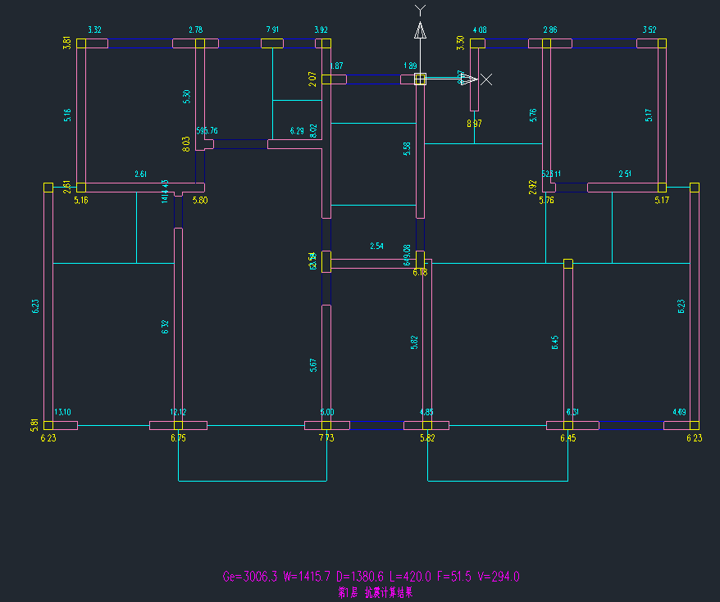
五、计算及结果查看
砌体结构在YJK中的设计流程
抗震结果
软件将大小片墙上的抗震计算结果显示在图中。其中黄色文字为大片墙结果，位于墙体下方，青色文字为小片墙计算结果。图中的计算结果表示当前墙体抗力与荷载效应的比值，若数值大干 1，则表示该墙体满足规范要求，若数值小于 1，则表示该墙体抗震承载力小于地震荷载效应，应对该墙体进行加强。对于小片墙，当墙体的抗力效应比小于1时，软件将自动进行配筋计算并在括号中显示出配筋面积，同时将文字显示为红色以示提醒，而大片墙则不进行配筋。

Slide 39
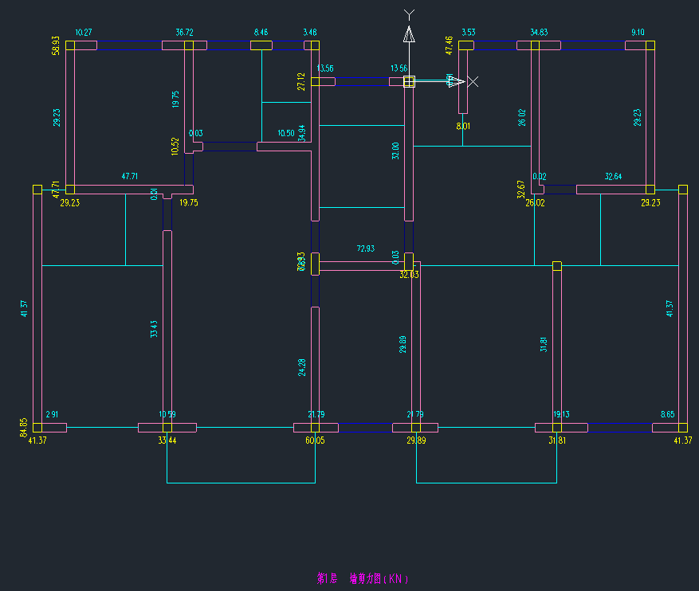
五、计算及结果查看
砌体结构在YJK中的设计流程
墙剪力图
软件将地震作用计算时大小片墙上分配的地震剪力设计值显示在图中。其中黄色文字为大片墙结果，位于墙体下方，青色文字为小片墙计算结果。

Slide 40
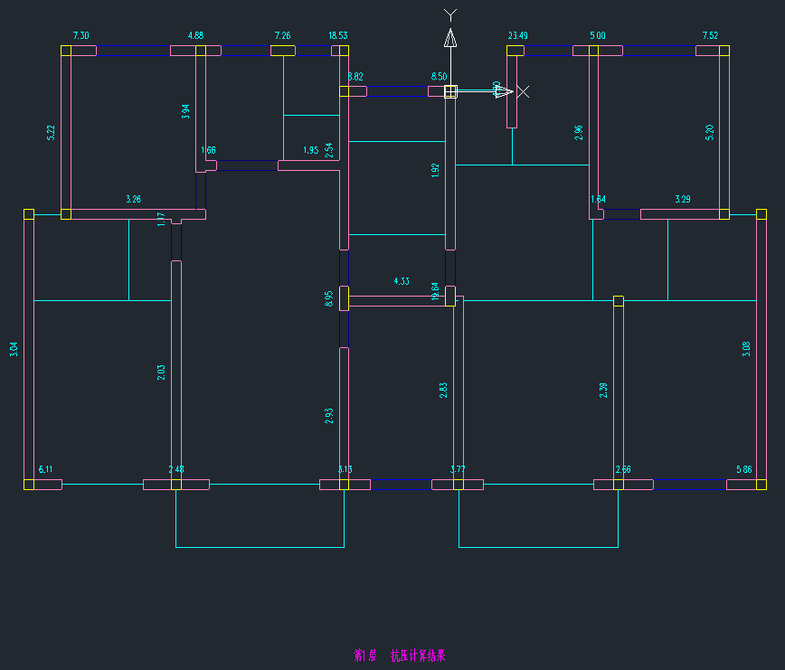
五、计算及结果查看
砌体结构在YJK中的设计流程
受压结果
软件将墙体抗压作用计算结果在图形中显示出来，显示的数字为小片墙的抗压承载力与荷载效应之比。

Slide 41
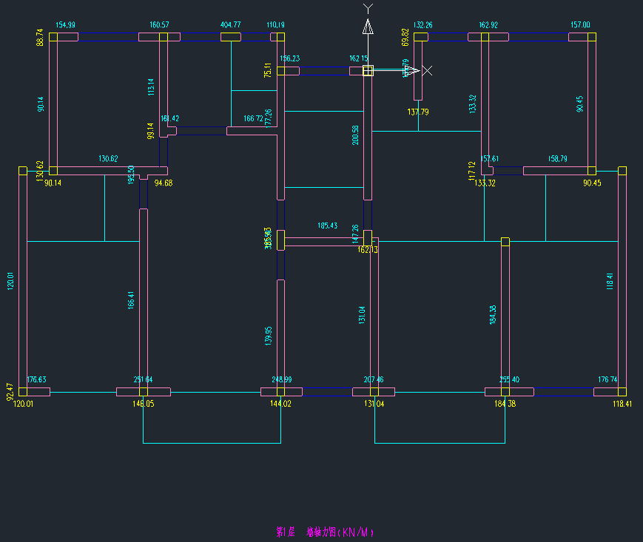
五、计算及结果查看
砌体结构在YJK中的设计流程
墙轴力图
软件将受压计算过程中墙体所承受的轴力设计值在图形中显示出来。

Slide 42
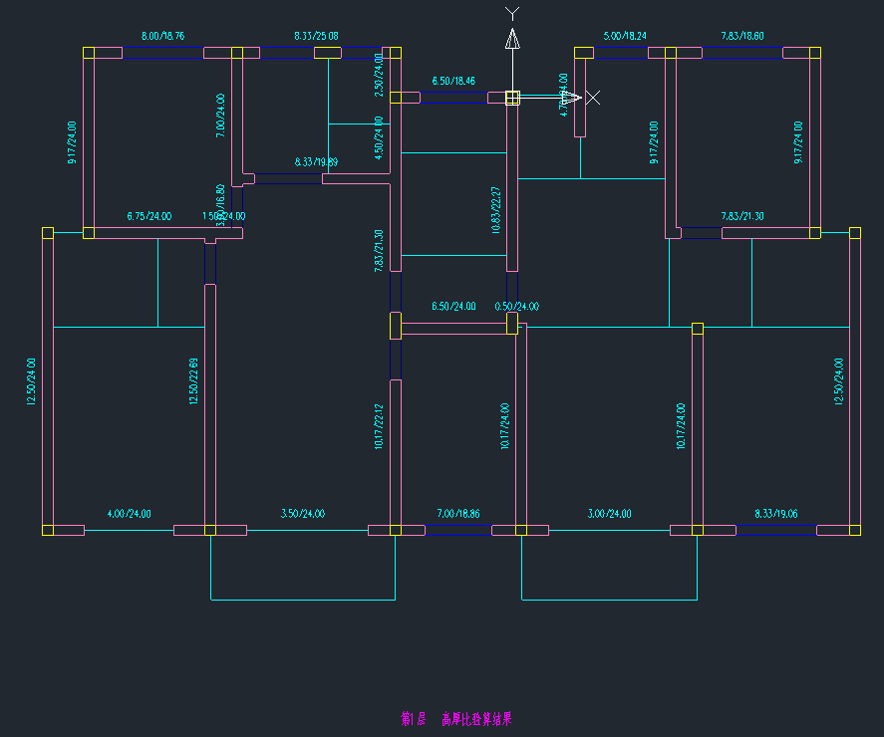
五、计算及结果查看
砌体结构在YJK中的设计流程
高厚比验算
软件将小片墙的高厚比计算结果在图形中显示出来，显示的形式为"β/【β】"，其中β表示墙体计算高厚比，【β】表示墙体考虑修正系数后的允许高厚比。

Slide 43
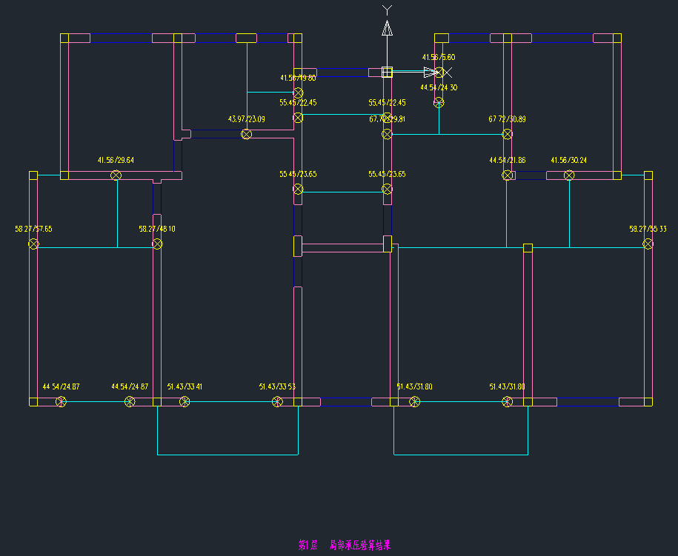
五、计算及结果查看
砌体结构在YJK中的设计流程
局部承压
软件在墙体局部受压的节点处显示局部受压计算结果。对不满足要求的节点，软件将会用红色文字进行显示提醒。
设定梁垫类型及对应的尺寸并点击确定后软件会重新进行局压验算。

Slide 44
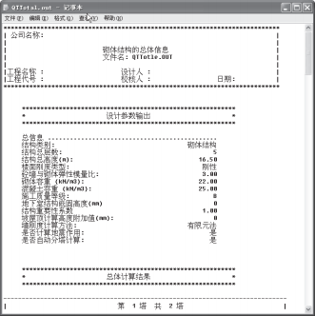
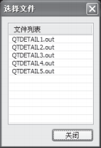
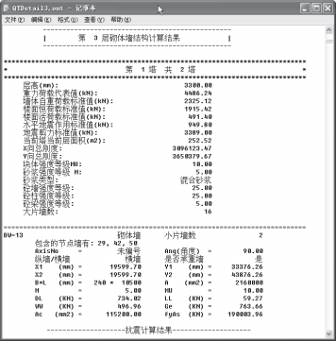
五、计算及结果查看
砌体结构在YJK中的设计流程
总体信息
单层信息汇总

Slide 45
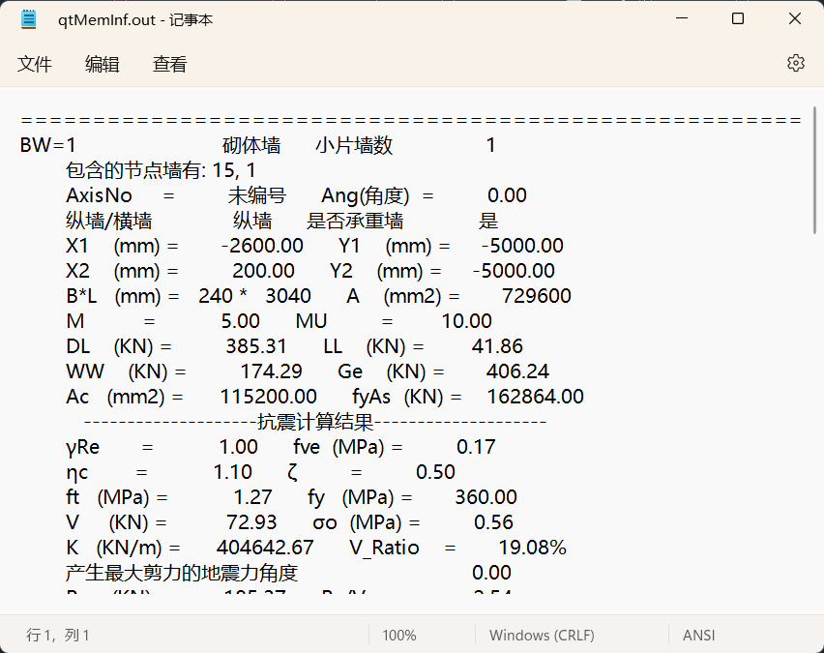
五、计算及结果查看
砌体结构在YJK中的设计流程
单构件详细计算书

Slide 46
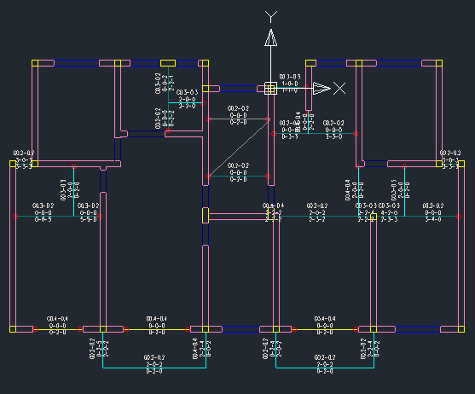
五、计算及结果查看
砌体结构在YJK中的设计流程
混凝土构件计算结果查看
当结构非底框层中含有非构造柱、圈梁的混凝土梁、柱，砼构件结果菜单才会显示，若未完成砼构件计算则砼构件结果菜单会变灰为不可用状态。

Slide 47
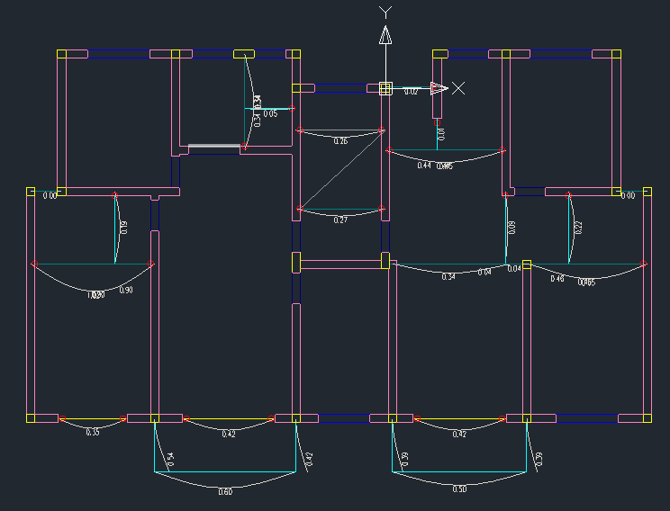
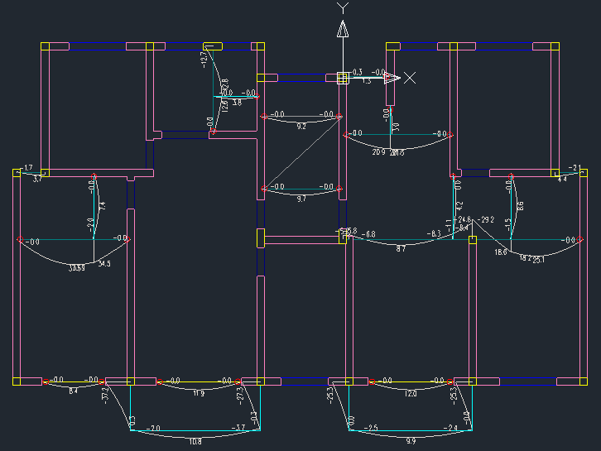
五、计算及结果查看
砌体结构在YJK中的设计流程
梁挠度
梁弯矩

Slide 48
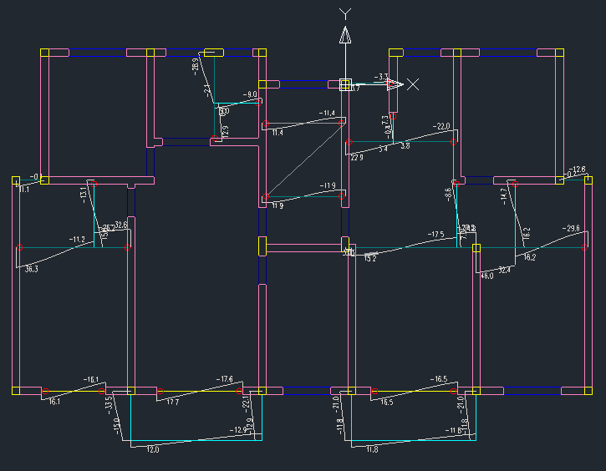
五、计算及结果查看
砌体结构在YJK中的设计流程
梁剪力

Slide 49
03
软件操作演示

Slide 50
盈建科软件官网：www.yjk.cn
公众号
视频号
010-86489797
support@yjk.cn

Slide 51
谢 谢

